Slide 1
PROTECCIÓN DE BARRAS
Las barras son los nodos de interconexión de los diferentes elementos de un sistema eléctrico de potencia. Las fallas que pueden ocurrir en ellas con cortocircuitos entre fases o a tierra, o contactos con tierra en el caso de redes con neutro aislado o puesta a tierra resonante. Entre las causas más comunes de fallas en barras están: fallas de equipos, rotura de aisladores, contactos de animales o de objetos extraños, y contaminación.
Las fallas en barras son poco frecuentes, pero dan lugar a grandes afectaciones en el servicio eléctrico por la cantidad de circuitos que se desconectan, y comprometen seriamente la estabilidad del sistema (sobre todo en el caso de las barras de la red de transmisión).
En la protección de barras se confrontan los problemas más serios de saturación de los TI. Ello se debe a que para fallas externas el TI de la línea fallada recibe la corriente total de contribución de la barra a la falla, mientras que por los restantes TI circulan solamente las contribuciones individuales de las respectivas fuentes de generación. Estas corrientes dan lugar grandes diferencias en los niveles de saturación en los TI, y provocan valores relativamente altos de la corriente de error del esquema, si es de tipo diferencial. En resumen, el problema de la protección de barras consiste en lograr tiempos reducidos de eliminación de fallas, en condiciones de saturación probablemente severa de los TI.
En la protección de barras han tenido gran aplicación las protecciones diferenciales, aunque también se han utilizado protecciones con otros principios de operación. De los métodos presentados, los más aplicables a barra son los que utilizan relés de porcentaje diferencial y relés diferenciales de alta impedancia. Han encontrado aplicación también otros métodos, tales como, utilización de TI con núcleo de aire (acopladores lineales), operación de la protección antes que ocurra la saturación de los TI, utilización de la componente aperiódica de la corriente de desbalance para insensibilizar la protección diferencial.
1. Corriente diferencial de error en régimen de saturación severa de un TI
En la fig. 1 se presenta el esquema más simple posible de protección diferencial para una barra de cuatro salidas de configuración sencilla. Se muestran también las corrientes que circulan para la falla externa F en una de las líneas, suponiendo que hay generación en todas las líneas no falladas.

Slide 2
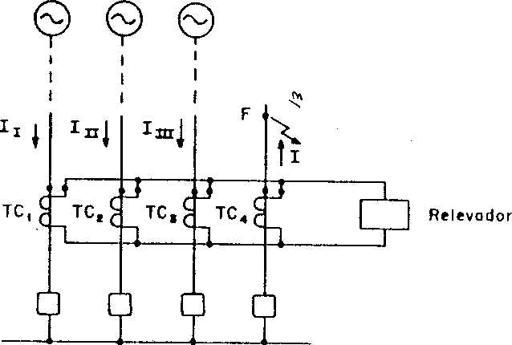
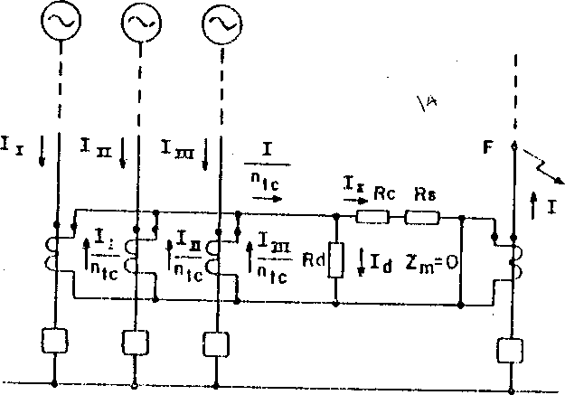
87
Fig. 1 Condición de falla externa en un esquema de protección diferencial de barras
En este caso el TI TC4 tiene mucho mayor tendencia a la saturación que los tres restantes. El valor máximo posible de la corriente diferencial de error ocurre cuando TC4 se satura completamente, y los otros TI no se saturan. En la fig. 2 se muestra un circuito equivalente correspondiente a esta situación. Los TI TC1, TC2 y TC3 se comportan como fuentes de corriente ideales; el TC4 se supone tan saturado, que su impedancia de magnetización es cero (se desprecia la impedancia de núcleo de aire del transformador). La resistencia Rs incluye la del arrollamiento secundario de TC4 y la de sus terminales. Rc es la resistencia de los conductores tenidos entre el TC4 y el punto de unión en paralelo de todos los TI en el patio de la subestación. Para fallas entre fases el valor de Rc es el de la resistencia de un solo conductor, mientras que para fallas a tierra Rc incluye las resistencia de los dos conductores (ida y retorno). Rd es la resistencia de la rama diferencial del esquema.
Fig. 2 Circuito equivalente de la fig. 1 con TC4 totalmente saturado

Slide 3
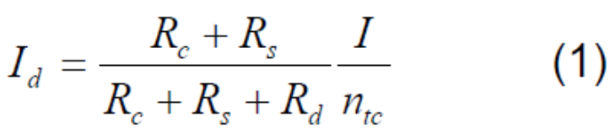
La corriente diferencial de error está dada por:
De la ec. 1 puede verse que I_{d} disminuye con el aumento de R_{d} y con la disminución de R_{c} + R_{s} . Esto constituye el fundamento del método de protección diferencial de alta impedancia (ver más adelante). Por otra parte, para mantener R_{c} en valores pequeños es conveniente hacer la conexión en paralelo de lo TI en un punto del patio que sea aprox. equidistante a todos ellos. De no aplicarse este criterio, el TI más alejado ( el de mayor R_{c} ) dará mayores valores de I_{d} al saturarse. Otra recomendación es utilizar conductores del mayor calibre posible dentro de los límites económicos. Esto, además, aumenta la confiabilidad del esquema diferencial, pues reduce la probabilidad de que se abra el circuito de un TI pro rotura de un conductor. En realidad la corriente I_{d} tiene un valor menor que el calculado por la ec. 1, pues el TI de la línea fallada no se satura completamente, y los restantes experimentan una cierta saturación. Esto es cierto sobre todo cuando se mantiene baja la carga de los TI, y sus relaciones de transformación se seleccionan de modo que la corriente de falla externa máxima no sobre pase un valor del orden de 20 veces la In del TI. Sin embargo, la ec. 1 puede servir como base para el cálculo de I_{d} y el resultado tiene un cierto factor de seguridad.
2. Protección con relés diferenciales de porcentaje
En la fig. 3a se muestra el esquema de la protección de una barra sencilla de cuatro salidas utilizando un relé de porcentaje diferencial. Se ha supuesto que existen fuentes de generación en todas las líneas, por lo que se requiere un relé con cuatro elementos de retención. La fig. 3c muestra un esquema trifásico de conexiones. Los TI de las líneas que no tienen fuentes de generación o que tienen fuentes de capacidades muy pequeñas pueden unirse en paralelo por secundario, y conectarse a un solo elemento de retención (ver fig. 3b). La cantidad de TI que puede conectarse en paralelo depende de la In del elemento de retención del relé, que puede ser del orden de 15 A. Un inconveniente de este esquema es que se requiere llevar a la sala de control de la subestación (donde está el relé) los conductores de conexión de todos los TI. Los relés de porcentaje diferencial para protección de barras tienen por lo general seis elementos de retención. Si la barra tiene más circuitos es necesario utilizar más de un relé por fase. Se trata de relés con características d pendiente variables, para lograr una mayor inmunidad a la corriente diferencial de error.

Slide 4
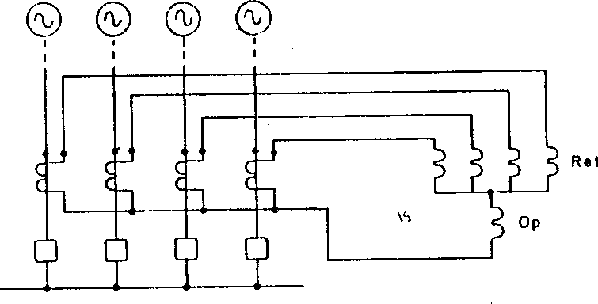
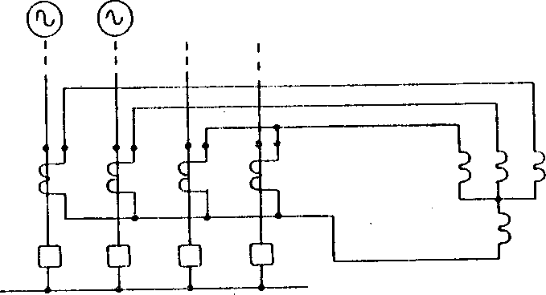
Cuando se toman medidas para mantener baja la carga de los TI y se seleccionan adecuadamente sus relaciones de transformación ( para que la corriente de falla no pase de 20 veces la In), los relés de porcentaje diferencial dan buenos resultados, e incluso no se hace por lo general el cálculo de su pendiente. Ello, por supuesto, no es recomendable cuando es de esperar un nivel alto de saturación en los TI. En ese caso pudiera utilizarse el método de cálculo asociado con el circuito equivalente de la fig. 2, teniendo presente que el resultado es muy conservador. El circuito hay en ese caso que modificarlo insertando los elementos de retención del relé en serie con los TI. El tiempo de operación de los relés electromecánicos de porcentaje diferencial de protección de barras (que son por general de inducción electromagnética, con dos discos acoplados a un mismo eje) es del orden de 50 a 100 ms, lo que resulta excesivo para las barras de la red de transmisión. Sin embargo, en relés estáticos se logran tiempos más reducidos e incluso hay uno que opera antes de que se manifieste por secundario la saturación de los TI.
a)
b)

Slide 5
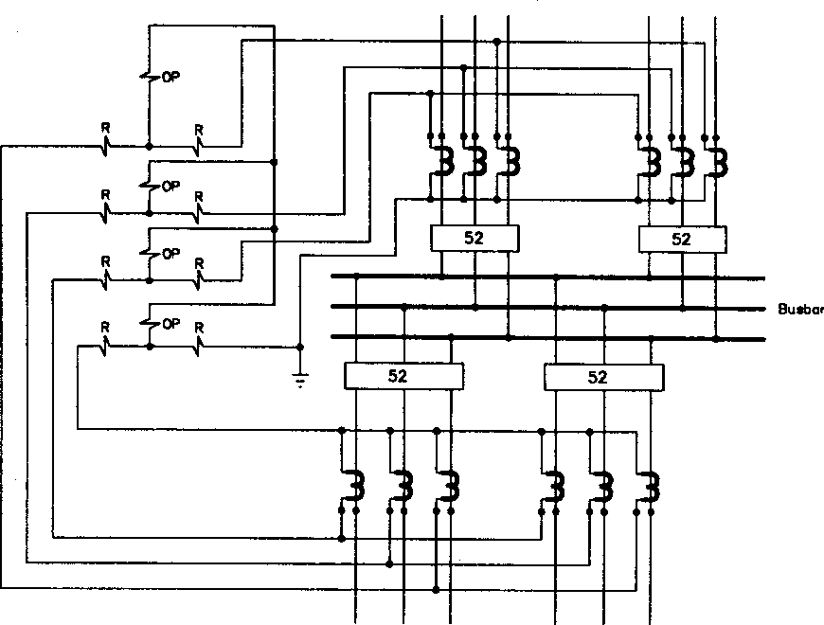
c)
Fig. 3 Protección de porcentaje diferencial de una barra
3. Protección con relés diferenciales de alta impedancia
Esta protección se basa en el hecho de que la corriente diferencial de error es pequeña cuando el valor de R_{d} es elevado, como puede verse en la ec. 1. Para lograr un valor alto de R_{d} se coloca un relé de sobretensión en la rama diferencial. En la fig. 4 se muestra el diagrama esquemático de la protección; el relé de sobretensión (U>) está conectado en la rama diferencial, en serie con un filtro LC sintonizado a la frecuencia fundamental. Con esto se reduce la tendencia a la operación del relé por efecto de la componente aperiódica y los armónicos que pueden estar presentes cuando hay saturación severa de un TI. Cuando ocurre una falla externa y un TI se satura, es válido el circuito equivalente de la fig. 2, y la corriente I_{d} es pequeña, debido al valor alto de R_{d} . Para fallas internas, en que hay poca diferencia entre los niveles de corriente de los TI, todos entregan corriente por secundario, que al pasar por R_{d} provocan valores peligrosamente elevados de tensión. Para proteger el esquema y al personal se coloca un limitador de tensión LV en paralelo con la rama diferencial. Este limitador es por lo general un varistor. En serie con LV se coloca un relé de sobrecorriente instantáneo (I>) para acelerar la operación del esquema para fallas internas de altos valores de corriente; esto, además, implica cierta redundancia en el relé, y eleva su confiabilidad.

Slide 6
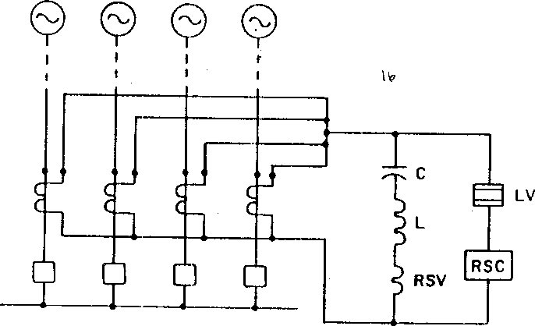
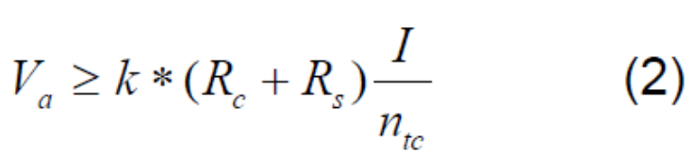
U>
I>
Fig. 4 Protección diferencial de alta impedancia
El cálculo de la tensión mínima de arranque V_{a} del relé de sobretensión puede hacerse considerando R_{d} > R_{c} + R_{s} es decir:
donde k es una constante de valor menor que la unidad, que tiene en cuenta el hecho de que el TI de la línea fallada no se satura completamente, y que los demás TI experimentan cierta saturación. Los fabricantes por lo general suministran información para determinar el valor de k para cada esquema concreto a partir de los datos de los TI. Para la determinación de la corriente de arranque del relé de sobrecorriente instantáneo es necesario utilizar también la información del fabricante referente a al característica V=f(I) del limitador de tensión que es un elemento no lineal.
El esquema de protección diferencial de alta impedancia requiere que el valor de R_{c} + R_{s} sea pequeño. Ello hace recomendable utilizar TI de resistencia de secundario baja, y hacer la conexión en paralelo de todos los TI en un punto equidistante de todos ellos. Los TI deben tener iguales relaciones de transformación para evitar la necesidad de utilizar TI auxiliares. Este esquema tiene tiempos de operación de 8 a 16 ms cuando tiene relé de sobrecorriente instantáneo, y de 20 a 30 ms cuando no lo tiene. Esto, unido a su simplicidad y confiabilidad, hacen que tenga amplia aplicación en distintos países.

